Slide 1

汇编语言程序设计

Slide 2

第4章 程序结构
4.1 顺序程序结构
4.2 分支程序结构
4.3 循环程序结构

Slide 3
第4章 程序结构
以顺序、分支和循环程序结构为主线
结合数值运算、数组处理等示例程序
掌握控制转移指令以及编写基本程序的方法

Slide 4
4.1 顺序程序结构
按照指令书写的前后顺序执行每条指令
最基本的程序片段
构成复杂程序的基础
2个示例程序
  知道“1＋2＋3＋……＋N”等于多少吗？
  知道如何读取CMOS RAM数据吗？

Slide 5
〔例4-1〕自然数求和程序
;数据段
num dw 3456 ;假设一个N值（小于2¹⁶-2）
sum dd ?
;代码段
mov ax,num ;AX=N
add ax,1 ;AX=N+1
mul num ;DX.AX=(1+N)×N
shr dx,1 ;32位逻辑右移一位(除以2)
rcr ax,1 ;DX.AX= DX.AX÷2
mov word ptr sum,ax ;小端方式保存
mov word ptr sum+2,dx
1＋2＋……＋N＝（1＋N）×N÷2

Slide 6
〔例4-2〕读取CMOS RAM数据程序-1
;数据段
dates db '20xx-yy-zz','$'
;代码段
mov bx,offset dates+2 ;指向日期字符串
mov cl,4 ;设置CL=4，用于移位指令
mov al,9
;AL＝9（准备从9号单元获取年代数据）
out 70h,al
;从70H的I/O地址输出，选择CMOS RAM的9号单元
in al,71h
;从71H的I/O地址输入，获取9号单元的内容，存于AL
2021-10-08

Slide 7
〔例4-2〕读取CMOS RAM数据程序-2
mov ah,al
;转换AL内容（2位BCD码）为两个ASCII码
shr ah,cl ;转换高位
or ah,30h
mov [bx],ah ;保存到日期字符串中
inc bx
and al,0fh ;转换低位
or al,30h
mov [bx],al ;保存到日期字符串中
add bx,2
……
2021-10-08

Slide 8
4.2 分支程序结构
改变程序执行顺序、形成分支、循环、调用等程序结构是很常见的程序设计问题
高级语言采用IF等语句表达条件，并根据条件是否成立转向不同的程序分支
汇编语言需要
  首先利用比较CMP、测试TEST、加减
  运算、逻辑运算等影响状态标志的
  指令形成条件
  然后利用条件转移指令判断由标志
  表达的条件,并根据标志状态控制程序
  转移到不同的程序段

Slide 9
4.2.1 无条件转移指令
程序代码在代码段
  CS：指明代码段在主存中的段基地址
  IP：给出将要执行指令的偏移地址
程序顺序执行，处理器自动增量IP
程序控制转移，IP随之改变
程序转移到另外的代码段，IP和CS都改变
控制转移类指令：改变IP（有些也改变CS），即改变程序执行顺序（实现程序控制转移）的指令
本章学习控制转移类指令

Slide 10
1. 转移范围
段内转移
  在当前代码段范围内的程序转移
  不需更改CS，只要改变IP（偏移地址）
  近转移（Near）：转移范围在当前段内
  短转移（Short）：转移范围在127～-128字节
段间转移
  从当前代码段跳转到另一个代码段
  需要更改CS（段地址）和IP（偏移地址）
  远转移（Far）：转移范围在本段之外

Slide 11
2. 指令寻址方式
相对寻址方式
  提供目标地址相对于当前指令指针IP的位移量
  目标地址（转移后的IP）＝当前IP＋位移量
  相对寻址都是段内转移，最常用、最灵活
直接寻址方式
  直接提供目标地址
  目标地址（转移后的CS和IP）＝指令操作数
间接寻址方式
  指示寄存器或存储单元
  目标地址来自寄存器或存储单元、间接获得
  寄存器间接寻址：用寄存器保存目标地址
  存储器间接寻址：用存储单元保存目标地址
目标地址＝目的地址＝转移地址

Slide 12
3. JMP指令
无条件转移：程序无条件改变执行顺序
JMP指令相当于高级语言的goto语句
  JMP label
  ;程序转向label标号指定的地址
  ;段内相对寻址，段间直接寻址
  JMP r16
  ;程序转向寄存器指定的地址
  ;寄存器间接寻址
  JMP m16/m32
  ;程序转向存储单元指定的地址
  ;存储器间接寻址

Slide 13
JMP指令的4种类型
1. 段内转移、相对寻址
  标号指明目标地址，指令代码包含位移量
2. 段内转移、间接寻址
  通用寄存器或主存单元包含目标指令偏移地址
3. 段间转移、直接寻址
  标号包含目标指令的段地址和偏移地址
4. 段间转移、间接寻址
  用双字存储单元存储目标地址
MASM会根据存储模式等信息自动识别

Slide 14
〔例4-3〕无条件转移程序－1
;数据段
nvar dw ?
fvar dd ?
;代码段
jmp labl1 ;相对寻址，（短）转移
nop
labl1: jmp near ptr labl2 ;相对近转移
nop

Slide 15
〔例4-3〕无条件转移程序－2
labl2: mov ax,offset labl3
jmp ax ;寄存器间接寻址
nop
labl3: mov ax,offset labl4
mov nvar,ax
jmp nvar ;存储器间接寻址
nop
labl4: jmp far ptr labl5;段间转移、直接寻址
nop
labl5: mov ax,offset labl6

Slide 16
〔例4-3〕无条件转移程序－3
mov word ptr fvar,ax
mov dx,seg labl6
mov word ptr fvar+2,dx
jmp fvar ;段间转移、间接寻址
nop
labl6:
nop

Slide 17
4.2.2 条件转移指令
根据指定的条件确定程序是否发生转移
Jcc label
;条件满足，发生转移；否则，顺序执行下条指令
LABEL表示目标地址，采用段内相对寻址
  8086处理器只能是-128～+127间的短转移
  条件转移指令不影响标志，但要利用标志
cc表示利用标志判断的条件，16种、两类
  单个标志状态作为条件
  两数大小关系作为条件

Slide 18
转移条件cc：单个标志状态
JZ/JE ZF=1 Jump if Zero/Equal
JNZ/JNE ZF=0 Jump if Not Zero/Not Equal
JS SF=1 Jump if Sign
JNS SF=0 Jump if Not Sign
JP/JPE PF=1 Jump if Parity/Parity Even
JNP/JPO PF=0 Jump if Not Parity/Parity Odd
JO OF=1 Jump if Overflow
JNO OF=0 Jump if Not Overflow
JC CF=1 Jump if Carry
JNC CF=0 Jump if Not Carry
多个助记符方便记忆

Slide 19
转移条件cc：两数大小关系
JB/JNAE CF=1 Jump if Below/Not Above or Equal
JNB/JAE CF=0 Jump if Not Below/Above or Equal
JBE/JNA CF=1或ZF=1 Jump if Below/Not Above
JNBE/JA CF=0且ZF=0 Jump if Not Below or Equal/Above
JL/JNGE SF≠OF
Jump if Less/Not Greater or Equal
JNL/JGE SF=OF
Jump if Not Less/Greater or Equal
JLE/JNG SF≠OF或ZF=1
Jump if Less or Equal/Not Greater
JNLE/JG SF=OF且ZF=0
Jump if Not Less or Equal/Greater

Slide 20
1. 单个标志状态作为条件的条件转移指令
JZ(JE)和JNZ(JNE)：利用零位标志ZF
  判断结果是零（相等）还是非零（不等）
JS和JNS：利用符号标志SF
  判断结果是负还是正
JO和JNO：利用溢出标志OF
  判断结果是溢出还是没有溢出
JP(JPE)和JNP(JPO)：利用奇偶标志PF
  判断结果低字节“1”的个数是偶数还是奇数
JC和JNC：利用进位标志CF
  判断结果是有进位（为1）还是无进位（为0）

Slide 21
〔例4-4〕个数折半程序－1
mov ax,885 ;假设一个数据
shr ax,1 ;数据右移进行折半
jnc goeven
;余数为0，即CF＝0条件成立，转移
add ax,1
;否则余数为1，即CF＝1，进行加1操作
goeven: call dispuiw ;显示结果
443
运行结果

Slide 22

〔例4-4〕个数折半程序－2
mov ax,886 ;假设一个数据
shr ax,1 ;数据右移进行折半
jc goodd
;余数为1，即CF＝1条件成立，转移
jmp goeven
;余数为0，即CF＝0无需处理，转移到显示
goodd: add ax,1 ;进行加1操作
goeven: call dispuiw ;显示结果
jnc goeven
何不合二为一？

Slide 23
〔例4-4〕个数折半程序－3
mov ax,887 ;假设一个数据
shr ax,1 ;数据右移进行折半
adc ax,0
;余数＝CF＝1，进行加1操作
;余数＝CF＝0，没有加1
call dispuiw ;显示结果
消除分支
改进算法
mov ax,888 ;假设一个数据
add ax,1 ;个数加1
rcr ax,1 ;数据右移进行折半
call dispuiw ;显示结果

Slide 24
〔例4-5〕位测试程序－1
;数据段
no_msg db 'Not Ready!','$'
yes_msg db 'Ready to Go!','$'
;代码段
mov al,56h ;假设一个数据
test al,02h ;测试D₁位(D₁＝1，其他位为0)
jz nom ;D₁＝0条件成立，转移
mov dx,offset yes_msg ;D₁＝1，显示准备好
jmp done ;跳转过另一个分支体！
nom: mov dx,offset no_msg ;显示没准备好
done: mov ah,9
int 21h

Slide 25
〔例4-5〕位测试程序－2
;数据段
no_msg db 'Not Ready!','$'
yes_msg db 'Ready to Go!','$'
;代码段
mov al,58h ;假设一个数据
test al,02h ;测试D₁位(D₁＝1，其他位为0)
jnz yesm ;D₁＝1条件成立，转移
mov dx,offset no_msg ;D₁＝0，显示没准备好
jmp done ;跳转过另一个分支体！
yesm: mov dx,offset yes_msg ;显示准备好
done: mov ah,9
int 21h

Slide 26
〔例4-6〕奇校验程序
;数据段
Tdata db ? ;保存待发送数据的变量
;代码段
mov ah,1 ;1号功能
int 21h ;键盘输入
and al,7fh
;最高位置“0”、其他位不变，PF反映“1”的个数
jnp next ;个数为奇数，则转向NEXT
or al,80h ;最高位置“1”、其他位不变
next: mov Tdata,al ;保存待发送的数据

Slide 27
2. 两数大小关系作为条件的条件转移指令
无符号数用高（Above）、低（Below）
  低于（不高于等于）：JB（JNAE）
  不低于（高于等于）：JNB（JAE）
  低于等于（不高于）：JBE（JNA）
  不低于等于（高于）：JNBE（JA）
有符号数用大（Greater）、小（Less）
  小于（不大于等于）：JL（JNGE）
  不小于（大于等于）：JNL（JGE）
  小于等于（不大于）：JLE（JNG）
  不小于等于（大于）：JNLE（JG）

Slide 28
〔例4-7〕数据比较程序－1
;数据段
var1 dw -3765
var2 dw 8930
msg0 db 'Equal$'
msg1 db 'First$'
msg2 db 'Second$'
;代码段
mov ax,var1 ;取第1个数据
cmp ax,var2 ;与第2个数据比较
je equal ;两数相等，转移

Slide 29
〔例4-7〕数据比较程序－2
jnl first ;第1个数据大，转移
mov dx,offset msg2 ;第2个数据大
jmp done
first: mov dx,offset msg1
jmp done
equal: mov dx,offset msg0
done: mov ah,9 ;显示结果
int 21h

Slide 30
4.2.3 单分支结构
只有一个分支的程序
  类似高级语言的IF-THEN语句结构
注意采用正确的条件转移指令
  当条件满足（成立），发生转移，跳过分支体
  条件不满足，顺序向下执行分支体
条件转移指令与高级语言的IF语句正好相反
  IF语句是条件成立，执行分支体

Slide 31
〔例4-8〕求绝对值程序
;代码段
mov ax,var
;获得变量值
cmp ax,0 ; 比较AX与0
jge nonneg
;条件满足：AX≥0，转移
neg ax
;条件不满足：AX＜0，为负数
;需求补得正值
nonneg: mov result,ax ;分支结束，显示结果
示意图

Slide 32
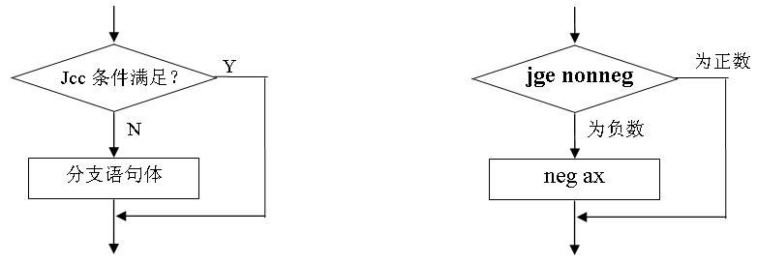
单分支结构的流程图
neg ax
返回

Slide 33
〔例4-9〕字母判断程序
从键盘输入一个字符判断是否为大写字母，是的话转化成小写字母输出：mov ah,1
int 21h
;输入一个字符，从AL返回值
cmp al,'A’ ;与大写字母A比较
jb done
;比大写字母A小，不是大写字母，转移
cmp al,'Z’ ;与大写字母Z比较
ja done
;比大写字母Z大，不是大写字母，转移
or al,20h ;转换为小写
…… ;显示小写字母
done:

Slide 34
4.2.4 双分支结构
双分支程序结构有两个分支，条件为真执行一个分支；条件为假，执行另一个分支
  相当于高级语言的IF-THEN-ELSE语句
顺序执行的分支体1最后一定要有一条JMP指令跳过分支体2
  JMP指令必不可少，实现结束前一个分支回到共同的出口作用
双分支结构有时可以改变为单分支结构
  事先执行其中一个分支(选择出现概率较高的分支)

Slide 35
〔例4-10〕显示数据最高位程序－1
;数据段
var dw 0b422h ;假设一个数据
;代码段
mov bx,var
shl bx,1 ;BX最高位移入CF标志
jc one ;CF＝1，即最高位为1，转移
mov dl,'0' ;CF＝0，即最高位为0：DL←'0'
jmp two ;一定要跳过另一个分支
one: mov dl,'1' ;DL←'1'
two: mov ah,2
int 21h ;显示
双分支结构
示意图

Slide 36
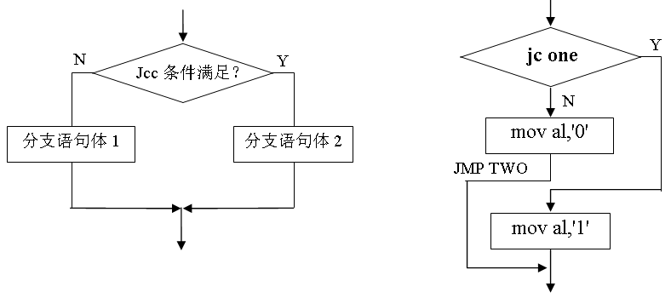
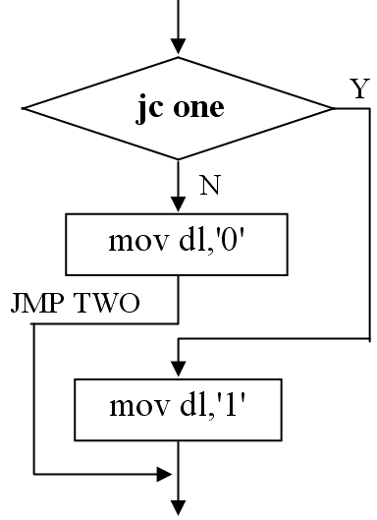
双分支结构的流程图
返回

Slide 37
〔例4-10〕显示数据最高位程序－2
;代码段
mov bx,var
mov dl,'0'
;假设最高位为0：DL←'0'
shl bx,1 ;BX最高位移入CF标志
jnc two
;CF＝0，即最高位为0，转移
mov dl,'1'
;CF＝1，即最高位为1，DL←'1'
two: mov ah,2
int 21h ;显示
单分支结构

Slide 38
〔例4-11〕有符号数运算溢出程序
;数据段
var1 dw 1234567890 ;假设两个数据
var2 dw -999999999
var3 dw ?
okmsg db 'Correct!','$' ;正确信息
errmsg db 'ERROR ! Overflow!','$' ;错误信息
;代码段
mov ax,var1
sub ax,var2 ;求差
jo error ;有溢出，转移
mov var3,ax ;无溢出，保存差值
lea dx,okmsg ;显示正确
jmp disp
error: lea dx,errmsg ;显示错误
disp: ……
大家试着改成单分支的程序！

Slide 39
4.2.5 多分支程序
实际问题存在多分支结构
  分支处理中又有分支
  具有多个分支走向
利用单分支和双分支这两个基本结构，可以解决程序中多个分支结构的问题
熟悉了汇编语言编程思想，还可以采用其他技巧性的方法解决实际问题
使用表结构实现多分支

Slide 40
〔例4-12〕地址表程序－1
1）提示输入数字，并输入数字；
2）判断数字是否在规定的范围内，不在范围内、重新输入；
3）显示数字对应的信息，退出。
;数据段
msg1 db 'Chapter 1: Fundamentals',0dh,0ah,'$'
…… ;10个信息
msg db 'Input number(1~9): ',0dh,0ah,'$'
crlf db 0dh,0ah,'$' ;回车换行字符
table dw disp1,disp2,disp3,disp4,disp5,
disp6,disp7,disp8,disp9

Slide 41
〔例4-12〕地址表程序－2
;代码段
again: mov dx,offset msg
mov ah,9
int 21h ;提示输入
mov ah,1
int 21h ;接收输入：AL=数字的ASCII码
push ax ;暂时保存到堆栈
mov dx,offset crlf ;回车换行
mov ah,9
int 21h
pop ax ;恢复按键字符

Slide 42
〔例4-12〕地址表程序－3
cmp al,'1' ;判断范围
jb again
cmp al,'9'
ja again ;不在范围内，重新输入
and ax,000fh ;将ASCII码转换成数字
dec ax ;AX=AX-1
shl ax,1
;乘以2（地址表以2个字节为单位）
mov bx,ax
jmp table[bx] ;多分支跳转

Slide 43
〔例4-12〕地址表程序－4
disp1: mov dx,offset msg1
jmp disp
disp2: mov dx,offset msg2
jmp disp
……
disp9: mov dx,offset msg9
jmp disp
disp: mov ah,9
int 21h ;显示

Slide 44
〔例4-12〕地址表程序－5
;数据段
……
table dw msg1,msg2,msg3,msg4,msg5,
msg6,msg7,msg8,msg9
;代码段
……
shl ax,1 ;乘以2
mov bx,ax
mov dx,table[bx] ;获得信息字符串地址
mov ah,9
int 21h ;显示

Slide 45
4.3 循环程序结构
三个部分组成：
  循环初始——为开始循环准备必要的条件，如循环次数、循环体需要的初始值等；
  循环体——重复执行的程序代码，其中包括对循环条件的修改等；
  循环控制——判断循环条件是否成立，决定是否继续循环
“先判断、后循环”的循环程序结构
  对应高级语言的WHILE语句
“先循环、后判断”的循环程序结构
  对应高级语言的DO语句

Slide 46
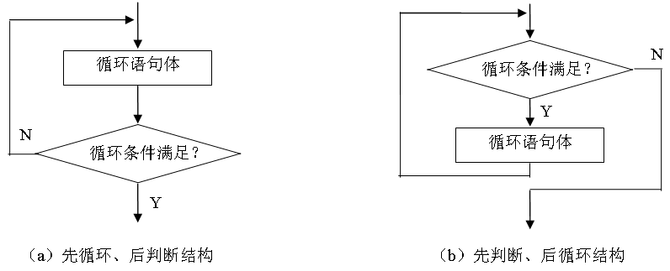
循环程序结构的流程图

Slide 47
4.3.1 循环指令
LOOP label
  ;CX←CX－1；若CX≠0，循环到LABEL
  ;否则，顺序执行
JCXZ label
  ;CX＝0，转移；否则顺序执行
目标地址采用相对短转移
8086使用CX作为计数器
DEC CX
JNZ label
CMP CX,0
JZ label

Slide 48
〔例4-13〕数组求和程序
xor ax,ax ;求和初值为0
mov cx,lengthof array
;CX＝数组元素个数
mov bx,offset array
;BX＝数组元素指针
again: add ax,[bx] ;求和
add bx,type array
;指向下一个数组元素
loop again
mov sum,ax ;保存结果
循环初始
循环体
循环控制

Slide 49
4.3.2 计数控制循环
通过次数控制循环
  利用LOOP指令属于计数控制
  常见是“先循环、后判断”循环结构
计数可以减量进行，即减到0结束
计数可以增量进行，即达到规定值结束
循环程序结构的关键是如何控制循环

Slide 50
〔例4-14〕求最大值程序－1
;数据段
array dw -3,0,20,900,-56
count = lengthof array ;数组的元素个数
max dw ? ;存放最大值
;代码段
mov cx,count-1 ;元素个数减1是循环次数
mov si,offset array
mov ax,[si]
;取出第一个元素给AX，用于暂存最大值

Slide 51
〔例4-14〕求最大值程序－2
again: add si,2
cmp ax,[si] ;与下一个数据比较
jge next
;已经是较大值，继续下一个循环比较
mov ax,[si] ;AX取得更大的数据
next: loop again ;计数循环
mov max,ax ;保存最大值

Slide 52
〔例4-15〕简单加密解密程序－1
;数据段
key db 234
buffer db 'This is a secret.','$' ;待加密信息
count = sizeof buffer-1
msg1 db 'Encrypted message: ','$'
msg2 db 13,10,'Original messge: ','$'
;代码段
mov cx,count ;CX＝循环次数
xor bx,bx ;BX指向待处理的字符
mov al,key ;AL＝密钥

Slide 53
〔例4-15〕简单加密解密程序－2
encrypt: xor buffer[bx],al ;异或加密
inc bx ;指向下一个字符
cmp bx,cx
jb encrypt ;不是最后，继续
mov dx,offset msg1 ;显示提示信息
mov ah,9
int 21h
mov dx,offset buffer ;显示密文
mov ah,9
int 21h

Slide 54
〔例4-15〕简单加密解密程序－3
xor bx,bx ;BX指向字符
mov al,key ;AL＝密钥
decrypt: xor buffer[bx],al ;异或解密
inc bx
dec cx
jnz decrypt ;loop decrypt
mov dx,offset msg2
mov ah,9
int 21h
mov dx,offset buffer ;显示明文
mov ah,9
int 21h

Slide 55
4.3.3 条件控制循环
根据条件决定是否进行循环
  需要使用有条件转移指令实现
  多见“先判断、后循环”结构
先行判断的条件控制循环程序
  很像双分支结构
  主要分支需要重复执行多次
  （JMP的目标位置是循环开始）
  另一个分支用于跳出这个循环
先行循环的条件控制循环程序
  类似单分支结构，循环体就是分支体
  顺序执行就跳出循环

Slide 56
〔例4-16〕字符个数统计程序
;数据段
string db 'Do you have fun with Assembly?',0
;以0结尾的字符串
;代码段
xor bx,bx
;BX用于记录字符个数，也用于指向字符
again: mov al,string[bx]
cmp al,0
jz done
inc bx ;个数加1
jmp again ;继续循环
done: …… ;显示个数

Slide 57
4.3.4 多重循环
实际的应用问题
  单纯的分支或循环结构
  循环体中具有分支结构
  分支体中采用循环结构
  循环体中嵌套有循环，即形成多重循环结构
如果内外循环之间没有关系
  比较容易处理
如果需要传递参数或利用相同的数据
  问题比较复杂

Slide 58
冒泡法的排序过程
比较遍数
数据 | 1 | 2 | 3 | 4
587 | -632 | -632 | -632 | -632
-632 | 587 | 234 | -34 | -34
777 | 234 | -34 | 234 | 234
234 | -34 | 587 | 587 | 587
-34 | 777 | 777 | 777 | 777
从小到大排序

Slide 59
〔例4-18〕冒泡法排序程序
mov cx,count ;CX←数组元素个数
dec cx ;元素个数减1为外循环次数
outlp: mov dx,cx ;DX←内循环次数
mov bx,offset array
inlp: mov ax,[bx] ;取前一个元素
cmp ax,[bx+2] ;与后一个元素比较
jng next ;前一个不大于后一个，不交换
xchg ax,[bx+2] ;否则，进行交换
mov [bx],ax
next: add bx,2 ;下一对元素
dec dx
jnz inlp ;内循环尾
loop outlp ;外循环尾

Slide 60
〔例4-19〕字符剔除程序－1
mov si,offset string
outlp: cmp byte ptr [si],'$'
;外循环，先判断后循环
jz done ;为0结束
again: cmp byte ptr [si],' ' ;是否是空格
jnz next ;不是空格继续循环
mov di,si ;是空格，剔除分支
inlp: inc di ;该分支是循环程序
mov al,[di] ;前移一个位置
mov [di-1],al

Slide 61
〔例4-19〕字符剔除程序－2
cmp byte ptr [di],'$'
;内循环，先循环后判断
jnz inlp ;内循环结束处
jmp again
;再次判断是否为空格（处理连续空格）
next: inc si
;继续对后续字符进行判断处理
jmp outlp ;外循环结束处
done:

Slide 62
4.3.5 串操作类指令
数据串(数组)：以字节、字和双字为单位的多个数据存放在连续的主存区域中
源操作数：允许段超越：DS:[SI]
目的操作数：不允许段超越：ES:[DI]
每执行一次串操作：SI和DI自动±1/2
  以字节为单位（用B结尾）操作：地址指针±1
  以字为单位（用W结尾）操作：地址指针±2
  DF＝0(执行CLD指令)：地址指针增加（＋）
  DF＝1(执行STD指令)：地址指针减小（－）

Slide 63
1. 串传送指令
MOVSB|MOVSW
  ;串传送：ES:[DI]←DS:[SI]
  ;然后：SI←SI±1/2，DI←DI±1/2
STOSB|STOSW
  ;串存储：ES:[DI]←AL/AX
  ;然后：DI←DI±1/2
LODSB|LODSW
  ;串读取：AL/AX/←DS:[SI]
  ;然后：SI←SI±1/2
REP
  ;执行一次串指令，CX减1；直到CX＝0

Slide 64
〔例4-20〕字符串复制程序－1
;数据段
srcmsg db 'Try your best, why not.$'
dstmsg db sizeof srcmsg dup (?)
;代码段
start: mov ax,ds
mov es,ax ;附加段ES＝DS
mov si,offset srcmsg ;SI＝源串地址
mov di,offset dstmsg ;DI＝目的串地址
mov cx,lengthof srcmsg ;CX＝串长度
cld ;地址增量传送

Slide 65
〔例4-20〕字符串复制程序－2
rep movsb ;重复字符串传送
mov ah,9 ;显示字符串
mov dx,offset dstmsg
int 21h
again: movsb
loop again
again: mov al,[si]
mov [di],al
add si,1
add di,1
loop again

Slide 66
〔例4-21〕直接清除屏幕程序
;代码段
start: mov dx,0b800h
mov es,dx
mov di,0
;设置ES：DI＝B800H∶0000H
mov cx,25*80 ;设置CX＝填充个数
mov ax,0720h ;设置AX＝填充内容
cld
rep stosw

Slide 67
2. 串检测指令
CMPSB|CMPSW
  ;串比较：DS:[SI]－ES:[DI]
  ;然后：SI←SI±1/2，DI←DI±1/2
SCASB|SCASW
  ;串扫描：AL/AX－ES:[DI]
  ;然后：DI←DI±1/2
REPE|REPZ
  ;执行一次串指令，CX减1；直到CX＝0或ZF＝0
REPNE|REPNZ
  ;执行一次串指令，CX减1；直到CX＝0或ZF＝1

Slide 68
〔例4-22〕等长字符串比较程序
mov ax,ds
mov es,ax
mov cx,sizeof string1
mov si,offset string1
mov di,offset string2
cld
repz cmpsb ;重复比较，不同或比较完
jne found ;发现不同字符，转移
mov dl,'Y' ;字符串相同，显示Y
jmp done
found: mov dl,'N' ;字符串不同，显示N
done: ……

Slide 69
〔例4-23〕字符串查找程序－1
mov dx,0
mov es,dx
mov di,dx ;逻辑地址（ES:[DI]=0:0）起始
mov cx,8000h ;32KB主存空间
cld
again1: mov dx,sizeof search ;DX=待查找字符串长度
mov si,offset search ;SI=待查找字符串地址
lodsb
;取出第一个待比较的字符AL=DS:[SI]，SI=SI+1
repnz scasb
;重复扫描：AL－ES:[DI]，DI=DI+1
jcxz next ;CX=0，扫描到最后字符，转移

Slide 70
〔例4-23〕字符串查找程序－2
mov bx,di
;不是最后，保存第一个字符相同时的地址
again2: dec dx
jz found ;比较完所有字符，查找到
lodsb ;比较下一个字符
scasb
jz again2 ;还相同，继续比较
mov di,bx
;不完全相同，恢复第一个字符相同时的地址
jmp again1 ;重新从第一个字符开始比较

Slide 71
〔例4-23〕字符串查找程序－3
next: jnz nofound
;最后一个字符不相同，没有查找到
dec dx
jz found
;待查找内容只有一个字符，查找到
nofound: mov dl,'N' ;未查找到，显示N
jmp done
found: mov dl,'Y' ;查找到，显示Y
done: mov ah,2
int 21h

Slide 72

第4章习题：程序结构
4.1 简答题（2、5、6、9、10）
4.2 判断题（2、4、6、7、10）
4.3 填空题（2、3、4、5、6）
4.4、4.7、4.13、4.15、4.17、4.19

